Slide 1
Сабақ тақырыбы;
Экожүйе құрамбөліктері
Алматы қ, №202 мектеп-гимназия
География пәні мұғалімі; Нуркина Айнур Қанатбекқызы

Slide 2
Оқу мақсаты
Экожүйенің компоннеттерін анықтау.
«Экожүйе» терминінің анықтамасын біледі.
Экожүйе құрылымын біледі.
Экожүйелер мысалдарын келтіреді.
Бағалау критерийлері

Slide 3
1-топ ПБИОТО
2-топ ЙЭКОҮЕЖ
3-топ ИНБОЕОЗЦ

Slide 4
Терминология
среда обитания | мекен ету ортасы | habitat
экосистема | экожүйе | ecosystem
окружающая среда | қоршаған орта | Environment
Биоценоз | Тіршілік қауымдастығы | biocenosis

Slide 5
“Миға шабуыл”әдісі
шыбын
итшабақтар
Су өсімдіктері
бақа
балық
ұлу

Slide 6
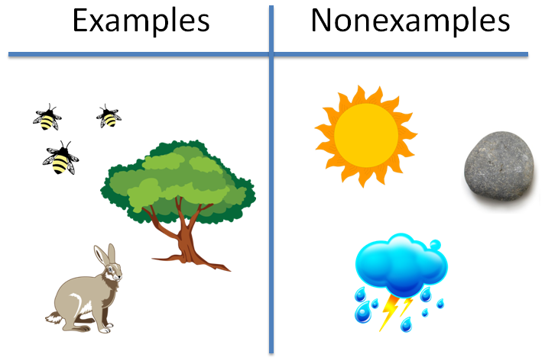
“Иә немесе жоқ “әдісі
Экожүйенің құрылымы
Абиотикалық факторлар
Биотикалық факторлар

Slide 7
Экожүйелерге мысалдар
Шөлдің экожүйесі
Құм – абиотикалық фактор
Тас – абиотикалық фактор
Кактус – биотикалық фактор

Slide 8
Ағаштың түбірін экожүйе ретінде қарастыруға бола ма?
ылғалдылық
бақа
саңырауқұлақ
құмырсқалар
Шіріген материя
жылан

Slide 9
Рефлексия «2 жұлдыз, 1 тілек»
Сабақта Сізге ұнаған екі нәрсені жазыңыз
Сабақта түсініксіз болған, немесен ұнамаған бір нәрсені жазыңыз

